Slide 1

新化國小113學年度
學生自我傷害預防宣導

Slide 2




資料來源：新北市衛生局

Slide 3
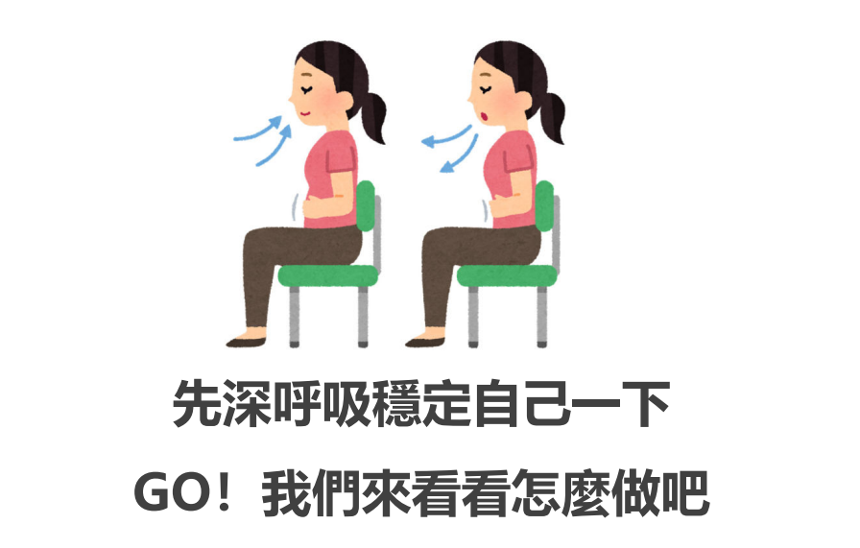

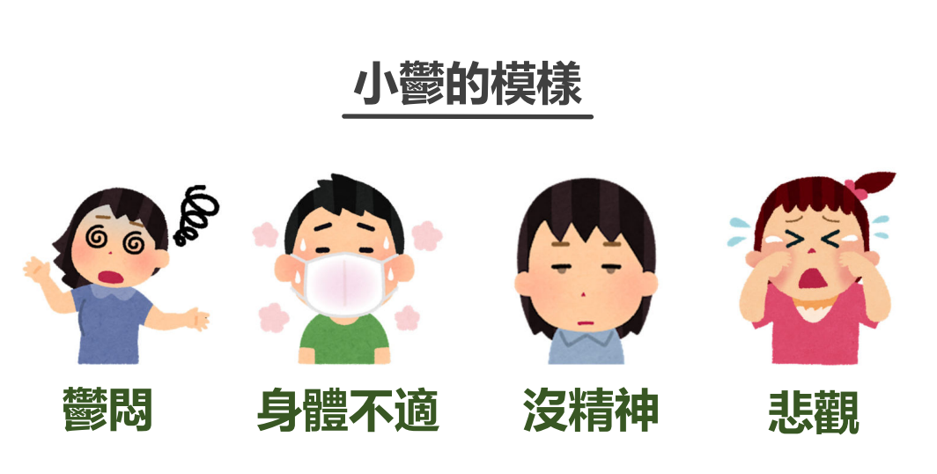
資料來源：新北市衛生局

Slide 4

資料來源：新北市衛生局

Slide 5
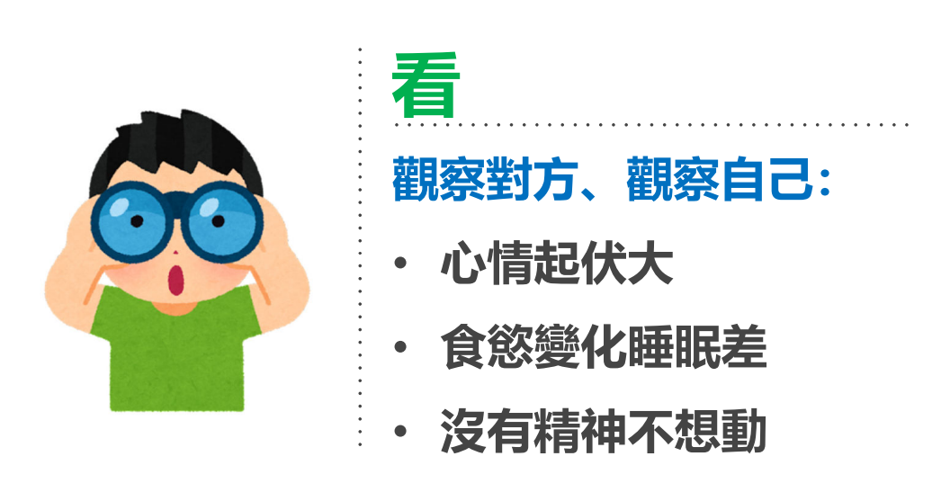
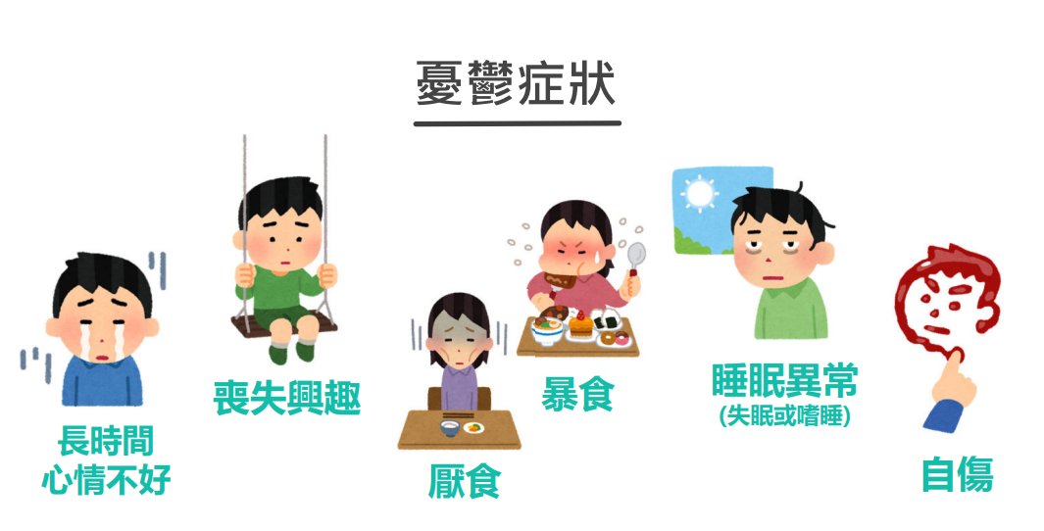

資料來源：新北市衛生局

Slide 6
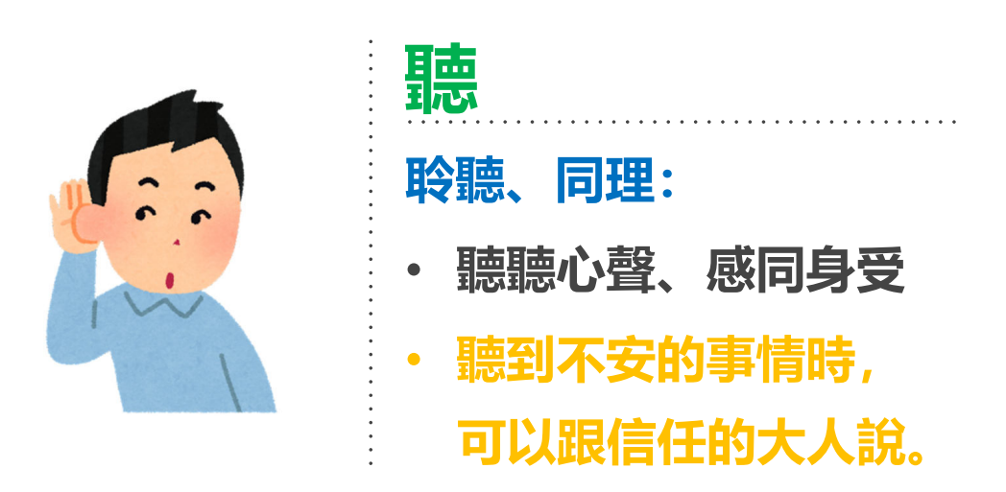
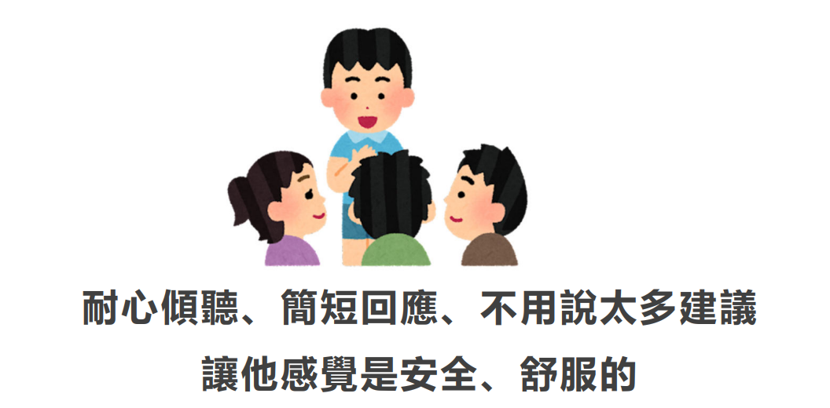
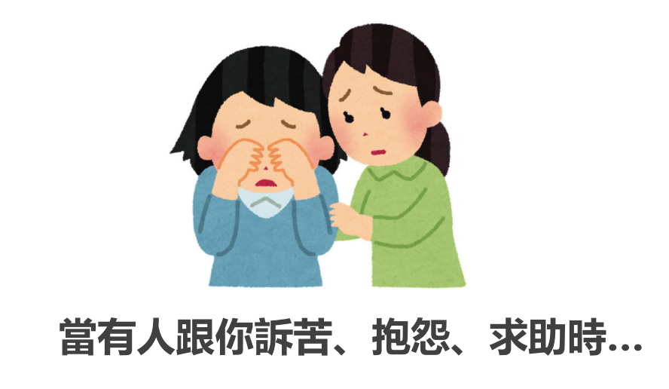
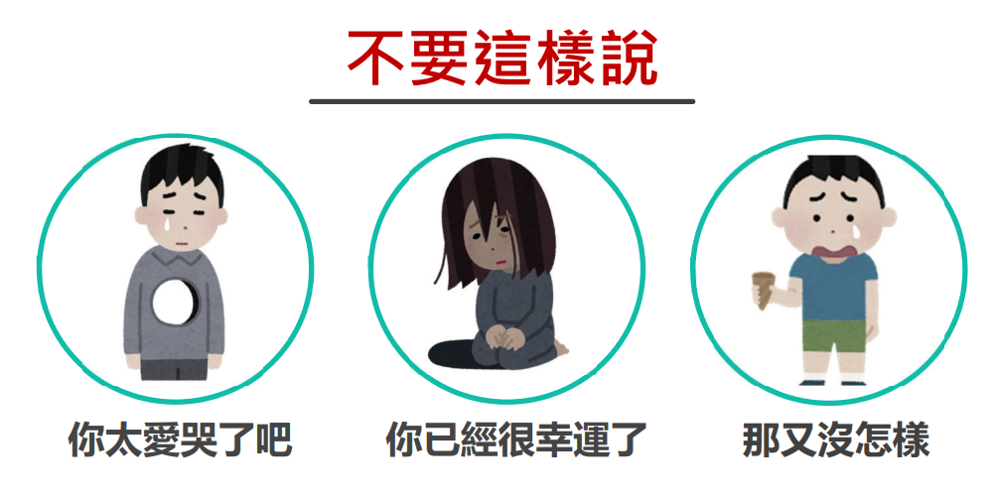
資料來源：新北市衛生局

Slide 7
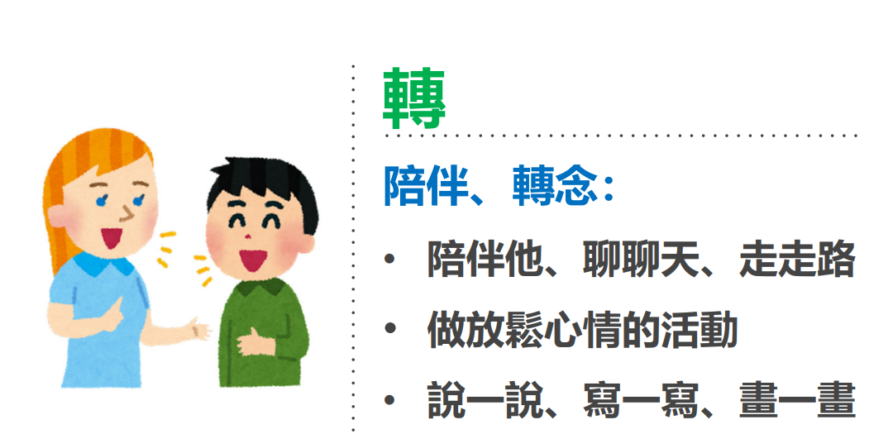


資料來源：新北市衛生局

Slide 8
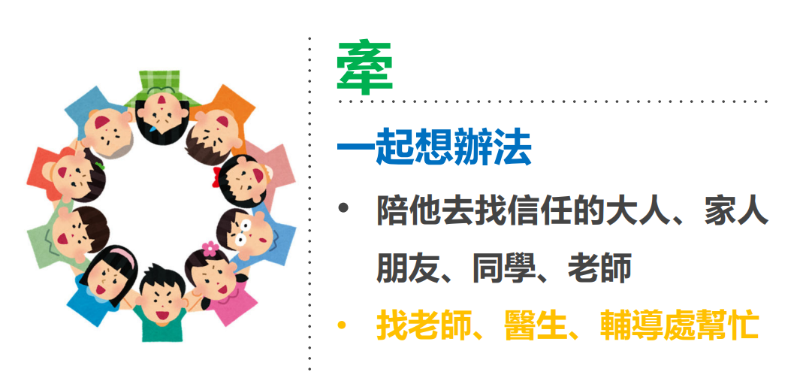
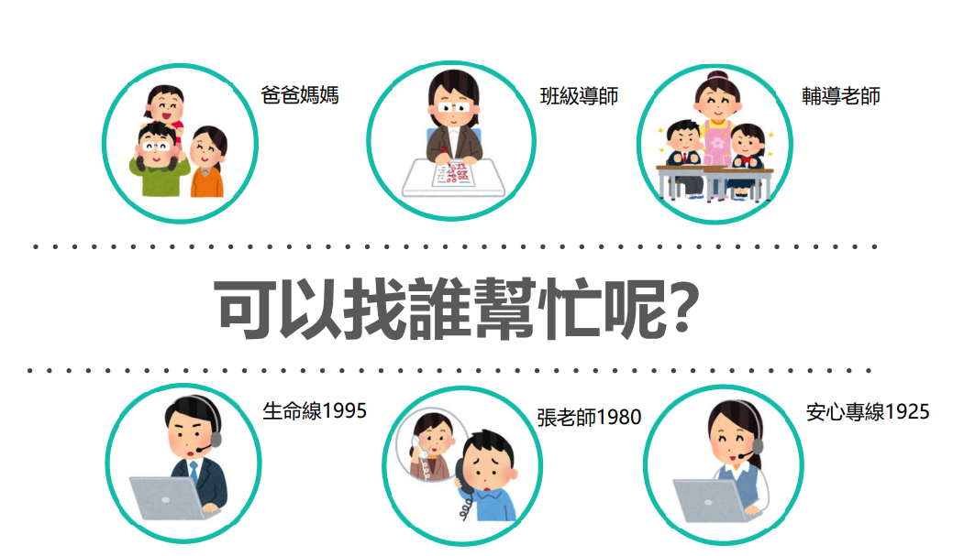

資料來源：新北市衛生局

Slide 9

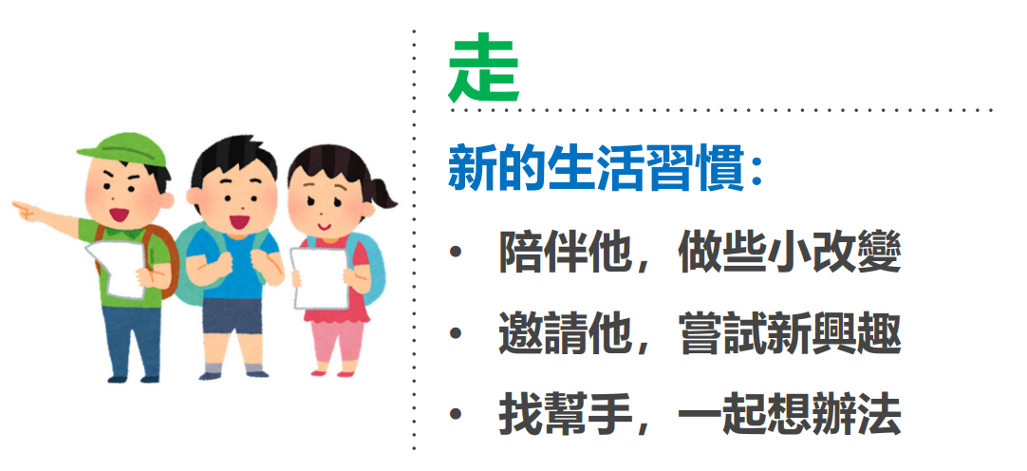
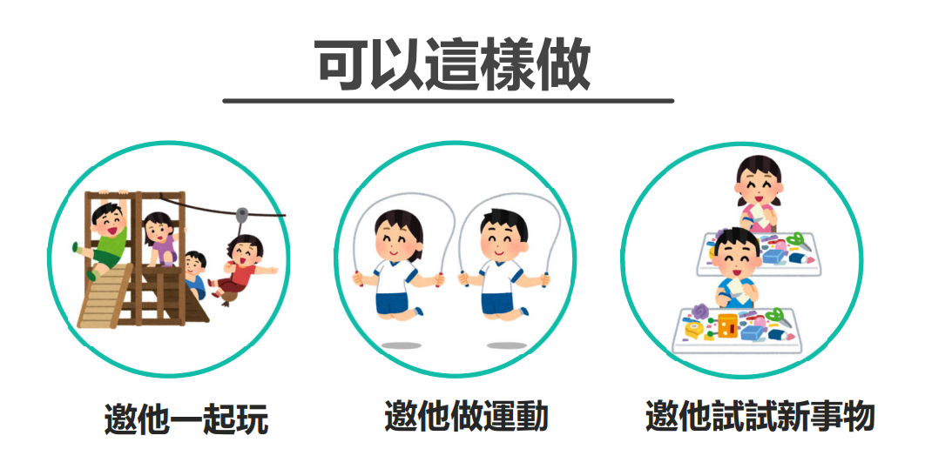
資料來源：新北市衛生局

Slide 10
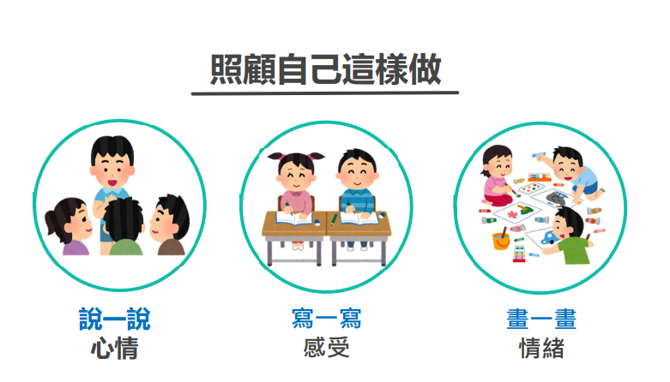

資料來源：新北市衛生局

Slide 11


資料來源：新北市衛生局

Slide 12

資料來源：新北市衛生局

Slide 13
